Slide 1
Fairing
2015 2학기 인터페이스프로그래밍
2012-12002
장지우

Slide 2
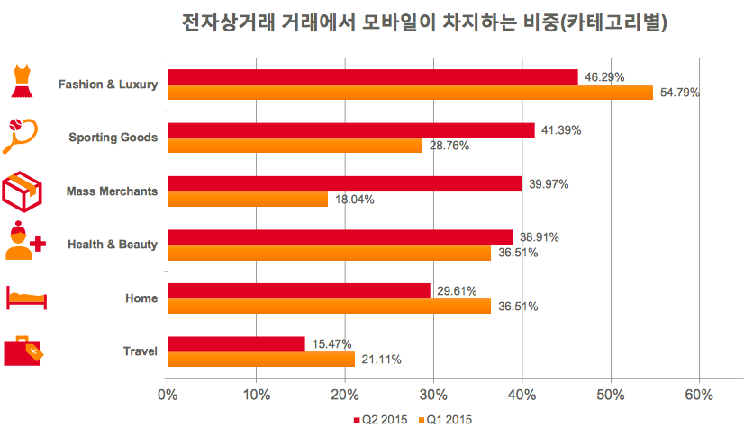

Slide 3
SNG(social Network Game)

Slide 4
SNG의 특징
주기적인 접속
짧은 시간 접속
광고의 가능성이 높다!
=

Slide 5
기존 이벤트의 문제점
절차들(회원가입, 이벤트 신청)이 복잡하다.
당첨결과를 확인하는 데에 시간이 너무 오래 걸린다.
지속적인 광고효과를 나타내기 힘들다.

Slide 6
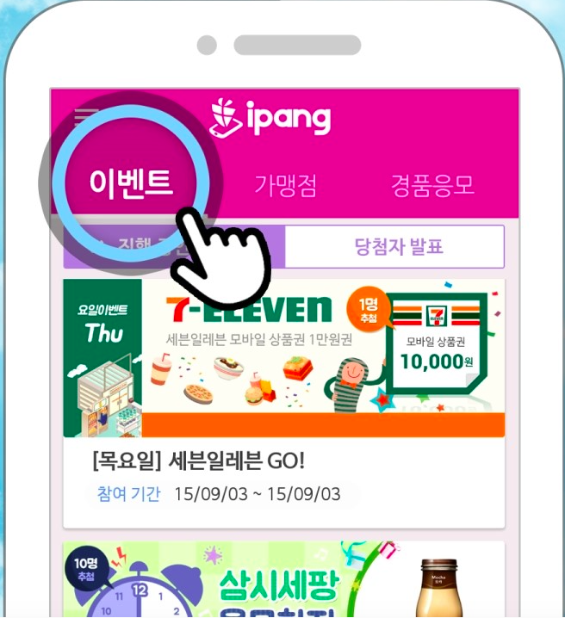
기존 앱의 문제점
유저가 지속적으로 접속할 요인의 부재
재미 요소의 부재

